Slide 1
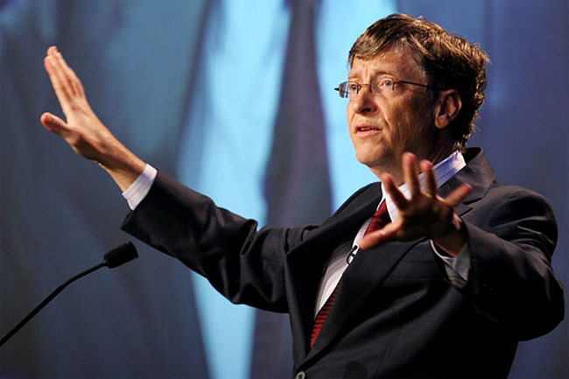
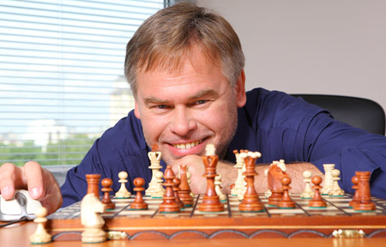
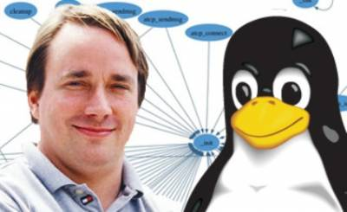
УПРАВЛЕНИЕ ПРОГРАММНЫМИ ПРОЕКТАМИ
Томский государственный университет
систем управления и радиоэлектроники (ТУСУР)
Кафедра автоматизации и обработки информации (АОИ)
Бородин Алексей Вячеславович

Slide 2
Программная инженерия
Суть методологии программной инженерии состоит в применении систематизированного, научного и предсказуемого процесса проектирования, разработки и сопровождения программных средств.
Программная инженерия – это инженерная дисциплина, которая связана со всеми аспектами производства ПО от начальных стадий создания спецификации до поддержки системы после сдачи в эксплуатацию.
Инженерия программного обеспечения - приложение систематического, дисциплинного, измеримого подхода к развитию, оперированию и обслуживанию программного обеспечения, а также исследованию этих подходов; то есть, приложение дисциплины инженерии к программному обеспечению.

Slide 3
ОРГАНИЗАЦИОННО УПРАВЛЕНЧЕСКАЯ ДЕЯТЕЛЬНОСТЬ
Участие в составлении технической документации (графиков работ, инструкций, планов, смет, заявок на материалы, оборудование, программное обеспечение) и установленной отчетности по утвержденным формам;
Планирование и организация собственной работы;
Планирование и координация работ по настройке и сопровождению программного продукта;
Составление частного технического задания на разработку программного продукта;
Организация работы коллективов исполнителей программного проекта;
Участие в проведении технико-экономического обоснования программных проектов.

Slide 4
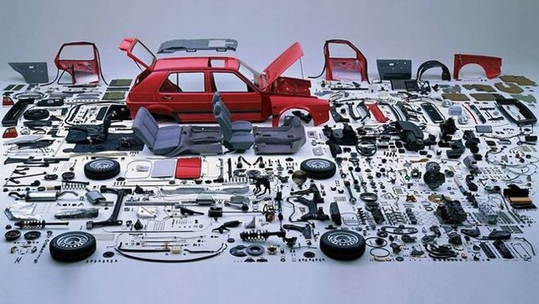

Управление программными проектами. Всё ПРОСТО.
Инициация
Планирование
Исполнение
Мониторинг и управление
Завершение

Slide 5
НО Откуда провалы?
16,2% проектов завершились в срок, не превысили запланированный бюджет и реализовали все требуемые функции и возможности;
52,7% проектов завершились с опозданием, расходы превысили запланированный бюджет, требуемые функции не были реализованы в полном объеме;
31,1% проектов были аннулированы до завершения;
Для проектов, которые завершились с опозданием или были аннулированы до завершения, бюджет среднего проекта оказался превышенным на 89%, а срок выполнения - на 122%.
(Источник: Jim Johnson. «Chaos: The Dollar Drain of IT Project Failures. Application Development Trends», January 1995. Standish Group.)

Slide 6
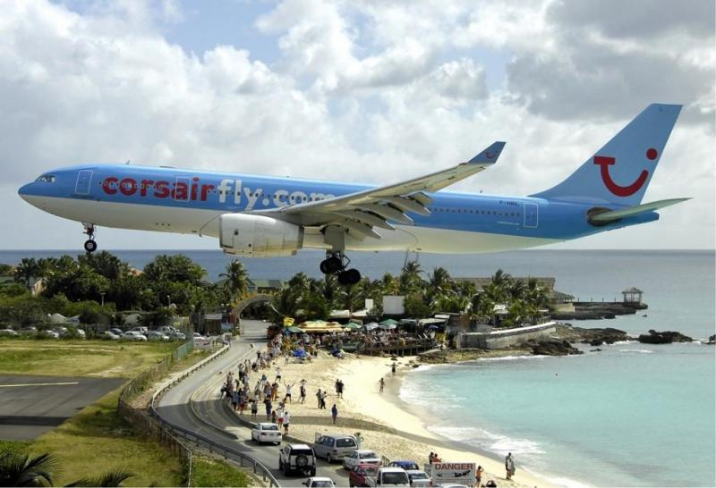
Что такое управление проектом?
«Управление проектом… может оказаться таким же захватывающим, как попытка посадить реактивный самолет на короткую взлетную полосу». Эрик Дж. Брауде

Slide 7

Роль руководителя проекта
«Назначение руководителя не в том, чтобы заставить людей работать, а в том, чтобы создать им условия для работы». Демарко Т., Листер Т.

Slide 8
Типичное руководство по управлению ПП
Может быть, правильнее наоборот?

Slide 9

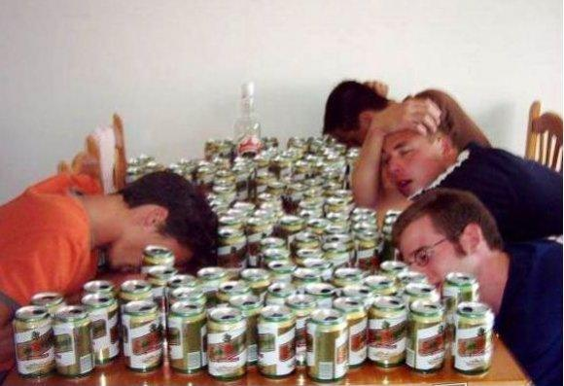
Полезные советы?
«Для решения проблем и улаживания конфликтов может оказаться полезным проведение неформальных собраний» Рассел Д. Арчибальд.

Slide 10

ДЖОЭЛ О НАЙМЕ
«Не бойтесь отвергнуть слишком много людей и никого не найти». Джоэл Спольски.

Slide 11
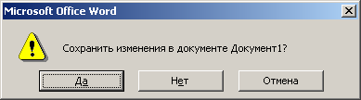
ПСИХБОЛЬНИЦА В РУКАХ ПАЦИЕНТОВ
«Возмутительное поведение и невразумительность взаимодействий, присущие продуктам, основанным на программном обеспечении, наделяют законным статусом режим, который я называю «апартеидом программного обеспечения». Этот режим не позволяет нормальным в целом людям выходить на рынок труда и жить в обществе, потому что они не могут эффективно использовать компьютеры». Алан Купер.

Slide 12
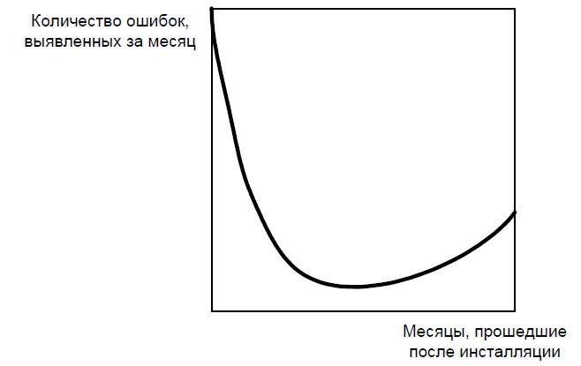
ОЧеВИДНОЕ НЕВЕРОЯТНОЕ
«Общая стоимость сопровождения широко используемой программы обычно составляет 40 и более процентов стоимости ее разработки. Удивительно, что на стоимость сопровождения сильно влияет число пользователей. Чем больше пользователей, тем больше ошибок они находят.» Фредерик Брукс.

Slide 13

ЧтО НАСЧЕТ ПСИХОЛОГИИ?
«Аутистическая природа программирования это не просто еще один факт, а, по-видимому, самый важный из всех фактов, которые необходимо учитывать, если мы хотим успешно производить программное обеспечение.» С.Архипенков.

Slide 14
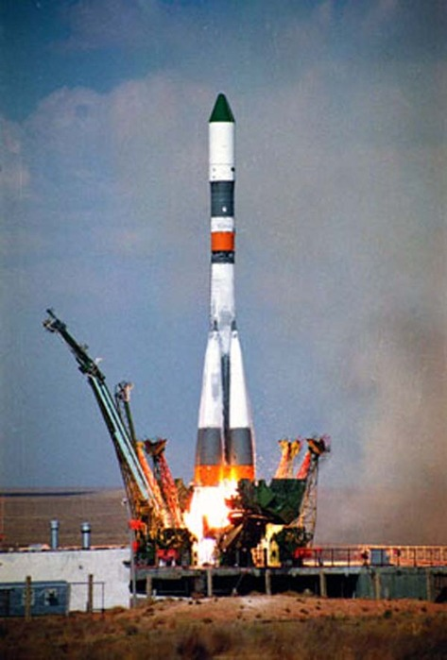
ВСЁ ТОЛЬКО НАЧИНАЕТСЯ
«Сегодня мы так же далеки от индустриальной разработки программ, как и 50 лет назад.» С. Архипенков.

Slide 15
Выводы
Техническая сторона управления ПП вопросов в настоящее время не вызывает;
Управлению человеческими отношениями в среде разработчиков уделяется слишком мало внимания;
Взаимодействие программных продуктов и конечного пользователя оставляет желать лучшего.
Спасибо за внимание!

